Slide 1
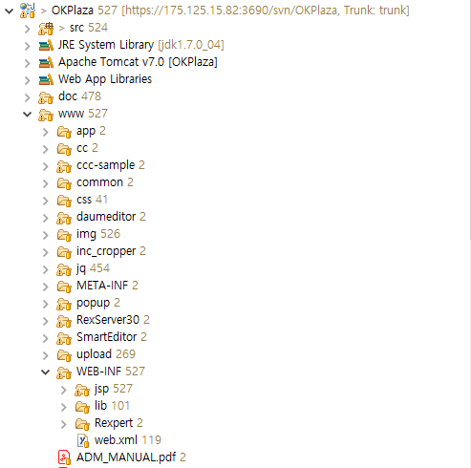
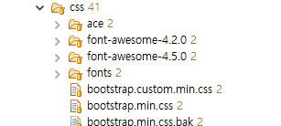
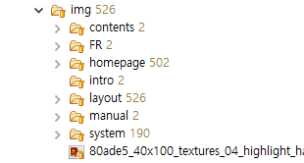
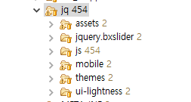
각 폴더 하위에 buy라는 폴더를 생성하여 작업하였으면 함
Ex) /css/buy
CSS 스타일 폴더
이미지 폴더
JS 폴더

